Slide 1


МФТИ, ПИШ РПИ
Осень 2026/2027
Машинное обучение
в задачах радиолокации
#2: Современные ML-технологии
Авторы:
Гнатов Михаил Андреевич
Доброжанский Владимир Алексеевич

Slide 2


Темы на сегодня
Обнаружение и классификация на изображениях
Метрики обнаружения
Сопровождение по траекторным отметкам
Фундаментальные проблемы МЛ в задачах радиолокации
Генерация реалистичных данных

Slide 3
Обнаружение и классификация на изображениях

Slide 4
Обнаружение и классификация на изображениях
Термины:
Распознавание образов (pattern recognition) – область машинного обучения, изучающая методы автоматического отнесения наблюдаемых объектов к классам, описания их структуры или принятия решений по данным
Распознавание изображений (image recognition) – область, изучающая методы, позволяющие программным системам идентифицировать объекты, людей, места и текст на цифровых изображениях

Slide 5
Обнаружение и классификация на изображениях
Термины:
Ограничивающий прямоугольник (bounding box) — это прямоугольная область, которая полностью охватывает какой-либо объект на изображении или в видеокадре. Обычно имеет вид (x1, y1, x2, y2)
Осепараллельный ограничивающий прямоугольник — это ограничивающий прямоугольник, стороны которого параллельны сторонам изображения
Ориентированный ограничивающий прямоугольник (OBB) — это ограничивающий прямоугольник, стороны которого могут быть не параллельны сторонам изображения

Slide 6
Обнаружение и классификация на изображениях
Термины:
Локализация (Localization) — найти объект и указать, где он находится, не называя что это за объект (не присваивая класс)
Классификация (Classification) — сказать, что на картинке (присвоить класс картинке), без указания, где именно расположен объект на картинке
Обнаружение (Detection / Детекция) - найти объект(ы) на изображении, указать его(их) местоположение и сказать, что это за объект (присвоить класс)

Slide 7
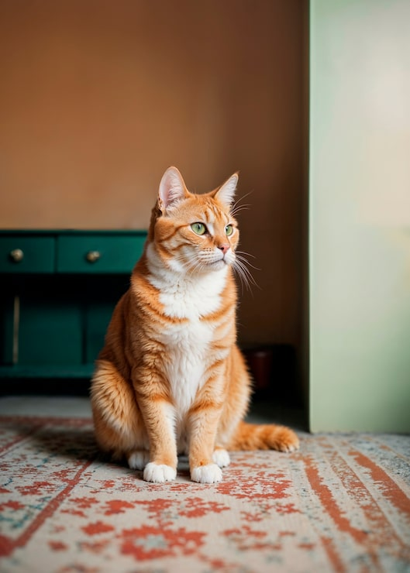
Обнаружение и классификация на изображениях
Класс: Кот
Класс: Кот
Локализация
Классификация
Обнаружение

Slide 8
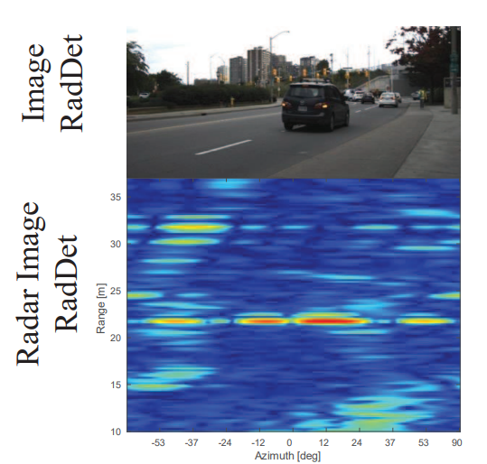
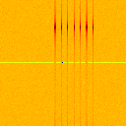
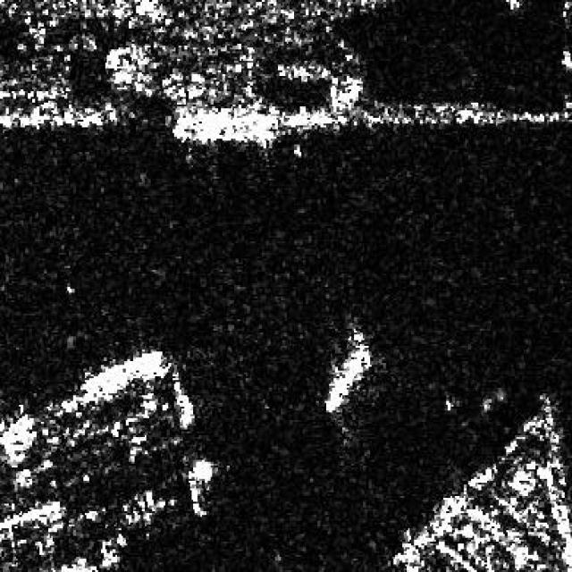
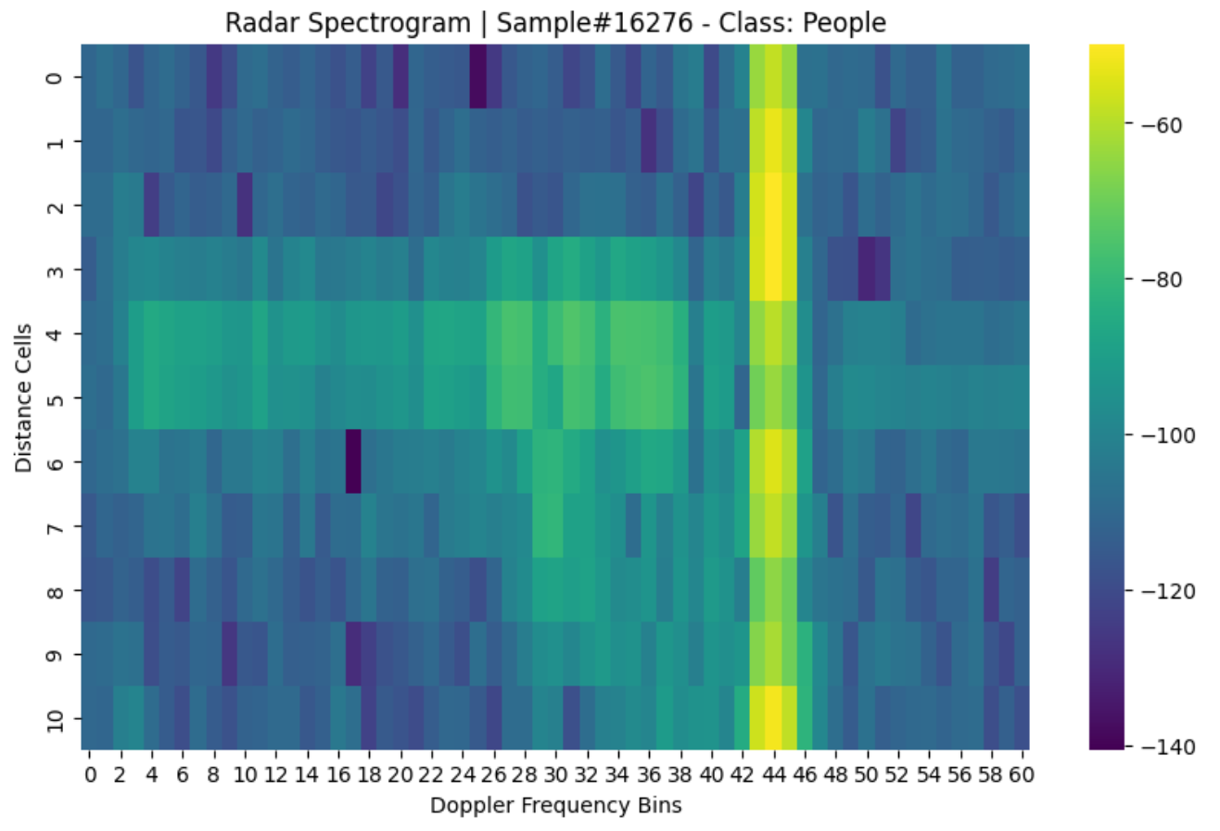
Обнаружение и классификация на изображениях
Специфика изображений в радиолокационных задачах:
Зачастую одноканальные или комплексные I/Q данные
Портреты объектов могут выглядеть сильно иначе в сравнении с RGB-данными
Дальность-частотные и дальность-скоростные карты сильно отличаются от обычных изображений

Slide 9
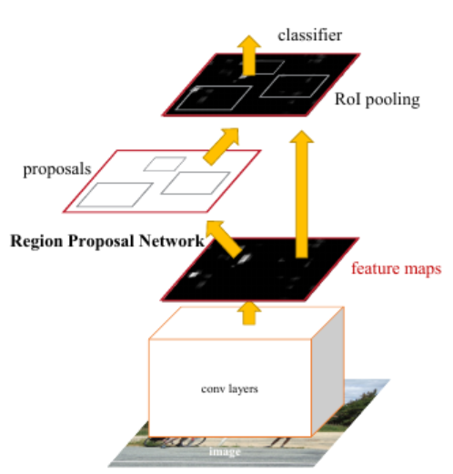
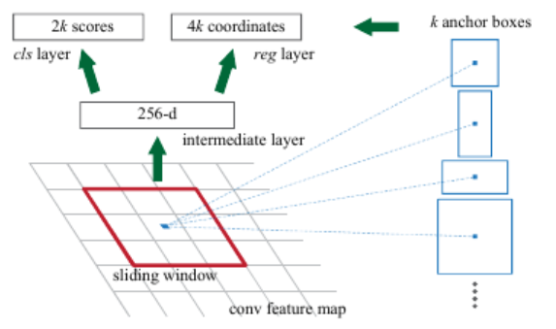
Обнаружение и классификация на изображениях
Современные модели :
Двухстадийные обнаружители (Two-Stage Detectors): Faster R-CNN, ThunderNet
Архитектура Faster R-CNN
Архитектура RPN

Slide 10
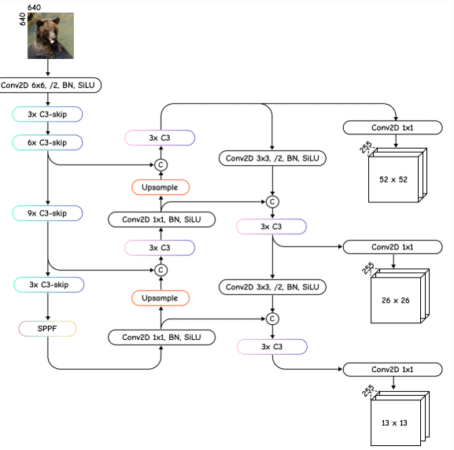
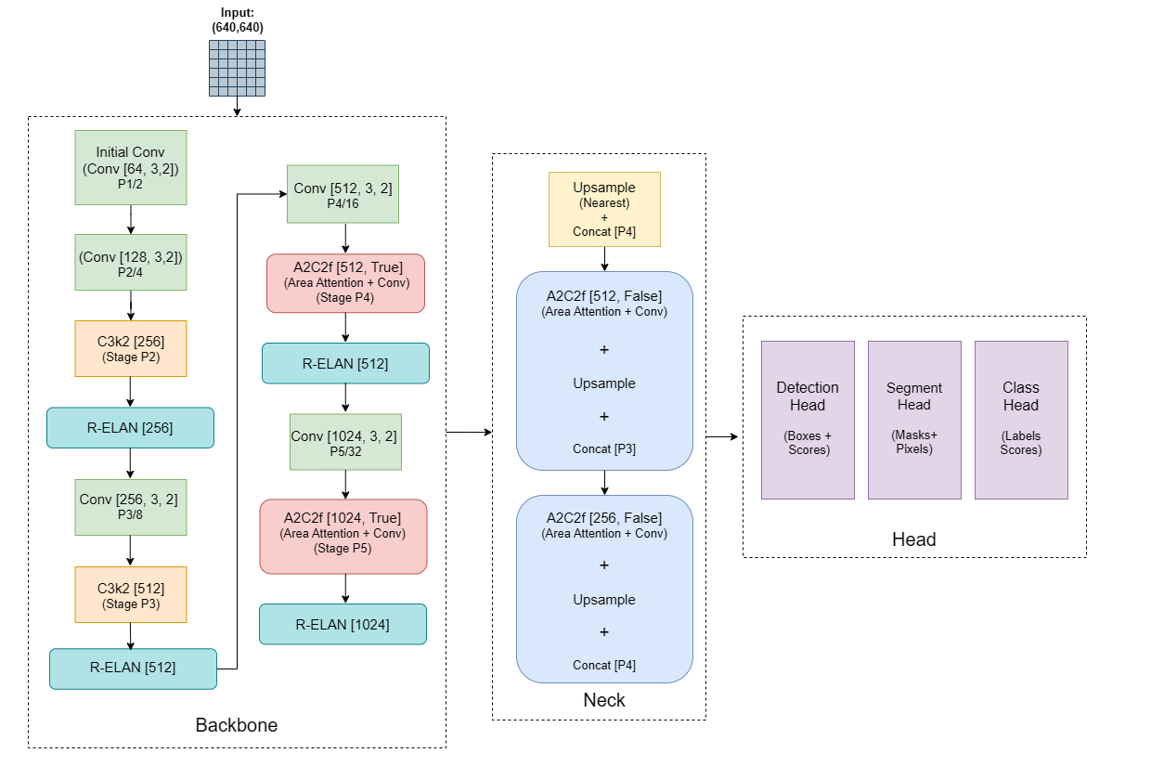
Обнаружение и классификация на изображениях
Современные модели :
Одностадийные обнаружители (One-Stage Detectors): SSD, семейство YOLO
Архитектура YOLOv5
Архитектура YOLOv12

Slide 11
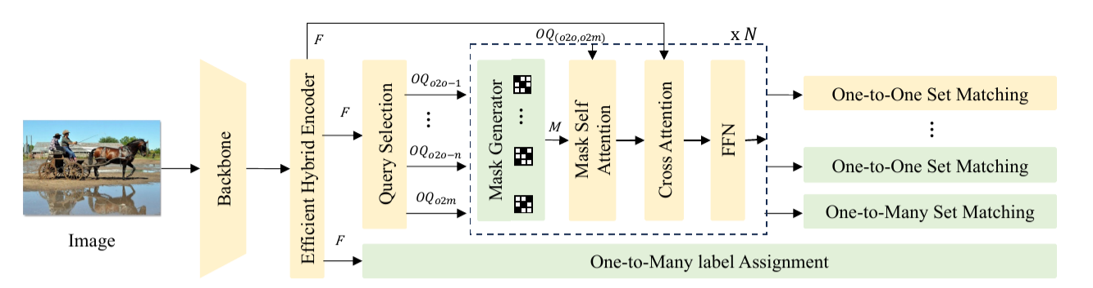
Обнаружение и классификация на изображениях
Современные модели :
Трансформеры: DETR и его развитие
Архитектура RT-DETRv3

Slide 12
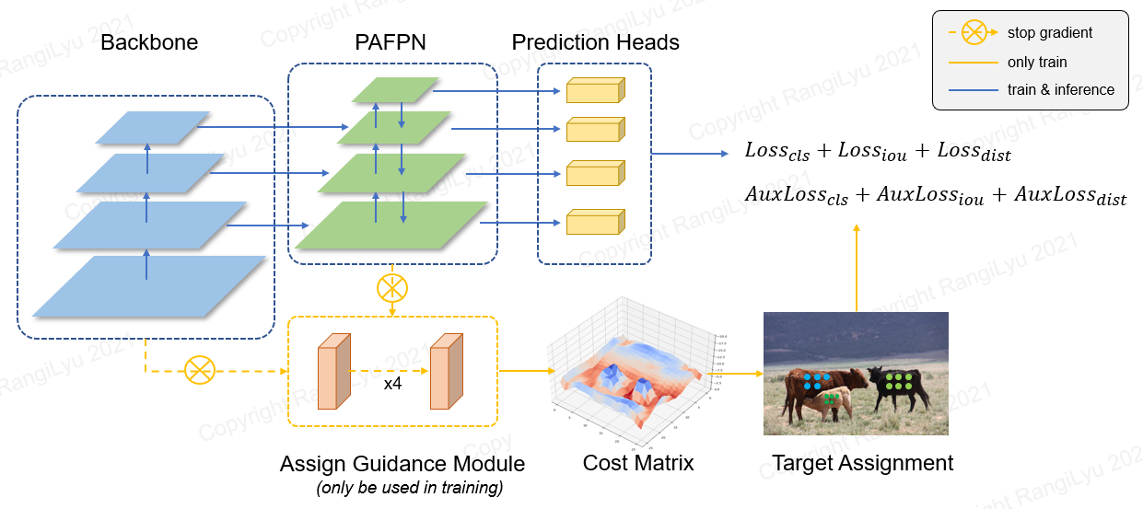
Обнаружение и классификация на изображениях
Современные модели :
Наиболее легковесные: MobileNetV3, EfficientNet, NanoDet
Архитектура NanoDet

Slide 13
Метрики обнаружения

Slide 14
Метрики обнаружения
Термины:
Метрика — это функция от предсказаний модели на объектах и истинных ответов, показывающая, насколько хороши (или плохи) эти предсказания.
Наилучшее решение даёт максимум метрики.
Функция потерь (loss function) — это математическая функция от предсказаний модели, которая измеряет расхождение между предсказаниями модели и реальными значениями.
Наилучшее решение даёт минимум функции потерь.

Slide 15
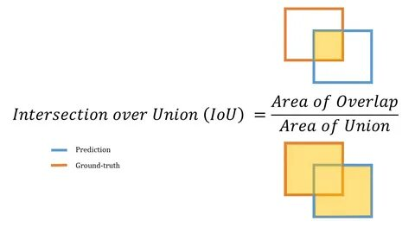
Метрики обнаружения
Термины:
IoU (Intersection over Union) — это метрика, которая используется, чтобы оценить, насколько точно локализован объект на изображении.

Slide 16
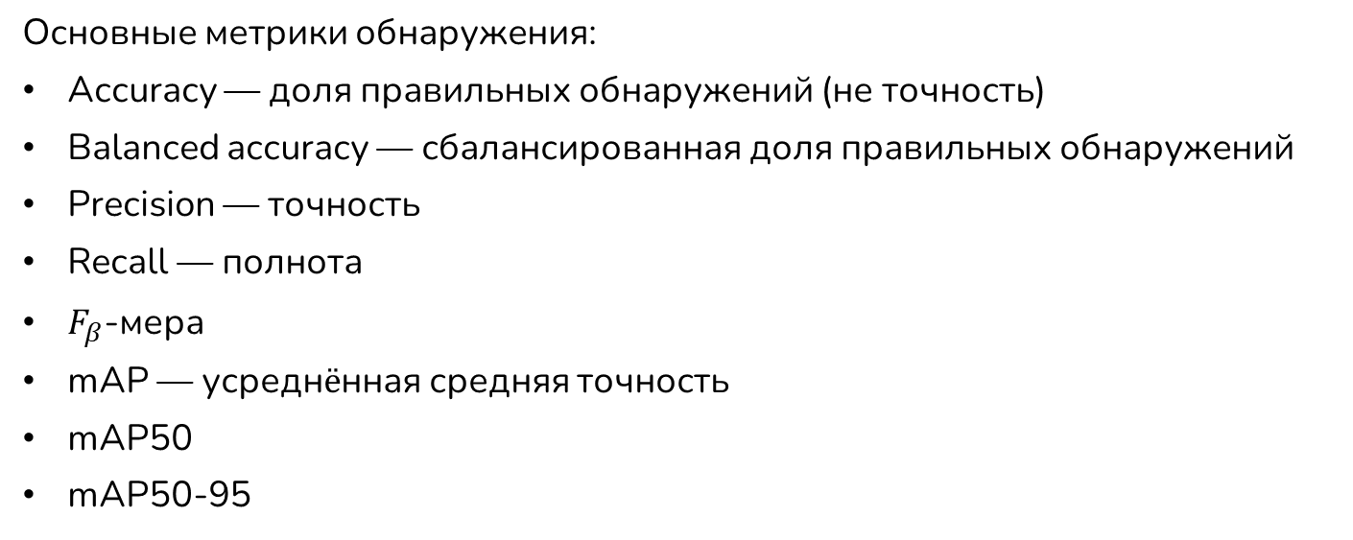
Метрики обнаружения
Основные метрики обнаружения:
Accuracy — доля правильных обнаружений (не точность)
Balanced accuracy — сбалансированная доля правильных обнаружений
Precision — точность
Recall — полнота
$F_{β}$-мера
mAP — усреднённая средняя точность
mAP50
mAP50-95

Slide 17
Метрики обнаружения
Accuracy — доля правильных обнаружений
Accuracy = (1/n) · Σᵢ₌₁ⁿ [yᵢᵗ = yᵢᵖ]
target: 1 0 1 0 0 0 0 1 0 0
predicted: 0 0 1 0 0 0 0 1 1 0
accuracy = 8/10 = 0.8

Slide 18
Метрики обнаружения
Balanced accuracy — среднее по классам от доли правильных ответов внутри каждого класса - учитывает дисбаланс классов
C
[
]
1
Σ
Σ_{i} [y_{i}^{t}=k и y_{i}^{t}=y_{i}^{p}]
Balanced accuracy =
C
Σ_{i} [y_{i}^{t}=k]
k=1
класс 1: 2 из 3 верно → ⅔
класс 2: 2 из 3 верно → ⅔
класс 3: 3 из 4 верно → ¾
target: 1 1 1 2 2 2 3 3 3 3
predicted: 1 1 2 2 2 3 3 3 3 1
balanced accuracy = (1/3) · (2/3 + 2/3 + 3/4) = 25/36 ≈ 0.69

Slide 19
Метрики обнаружения
Balanced accuracy — среднее по классам от доли правильных ответов внутри каждого класса - учитывает дисбаланс классов
C
[
]
1
Σ
Σ_{i} [y_{i}^{t}=k и y_{i}^{t}=y_{i}^{p}]
Balanced accuracy =
C
Σ_{i} [y_{i}^{t}=k]
k=1
класс 1: 2 из 3 верно → ⅔
класс 2: 2 из 3 верно → ⅔
класс 3: 3 из 4 верно → ¾
target: 1 1 1 2 2 2 3 3 3 3
predicted: 1 1 2 2 2 3 3 3 3 1
balanced accuracy = (1/3) · (2/3 + 2/3 + 3/4) = 25/36 ≈ 0.69

Slide 20
Метрики обнаружения
Precision и Recall
 |  | Predicted condition
 | Total population = P + N | Predicted positive | Predicted negative
Actual condition | Real Positive (P) | True positive (TP), hit | False negative (FN), Пропуск объекта Ошибка 2 рода
 | Real Negative (N) | False positive (FP), Ложная тревога Ошибка 1 рода | True negative (TN), correct rejection
TP
TP
Precision =
Recall =
TP + FP
TP + FN

Slide 21
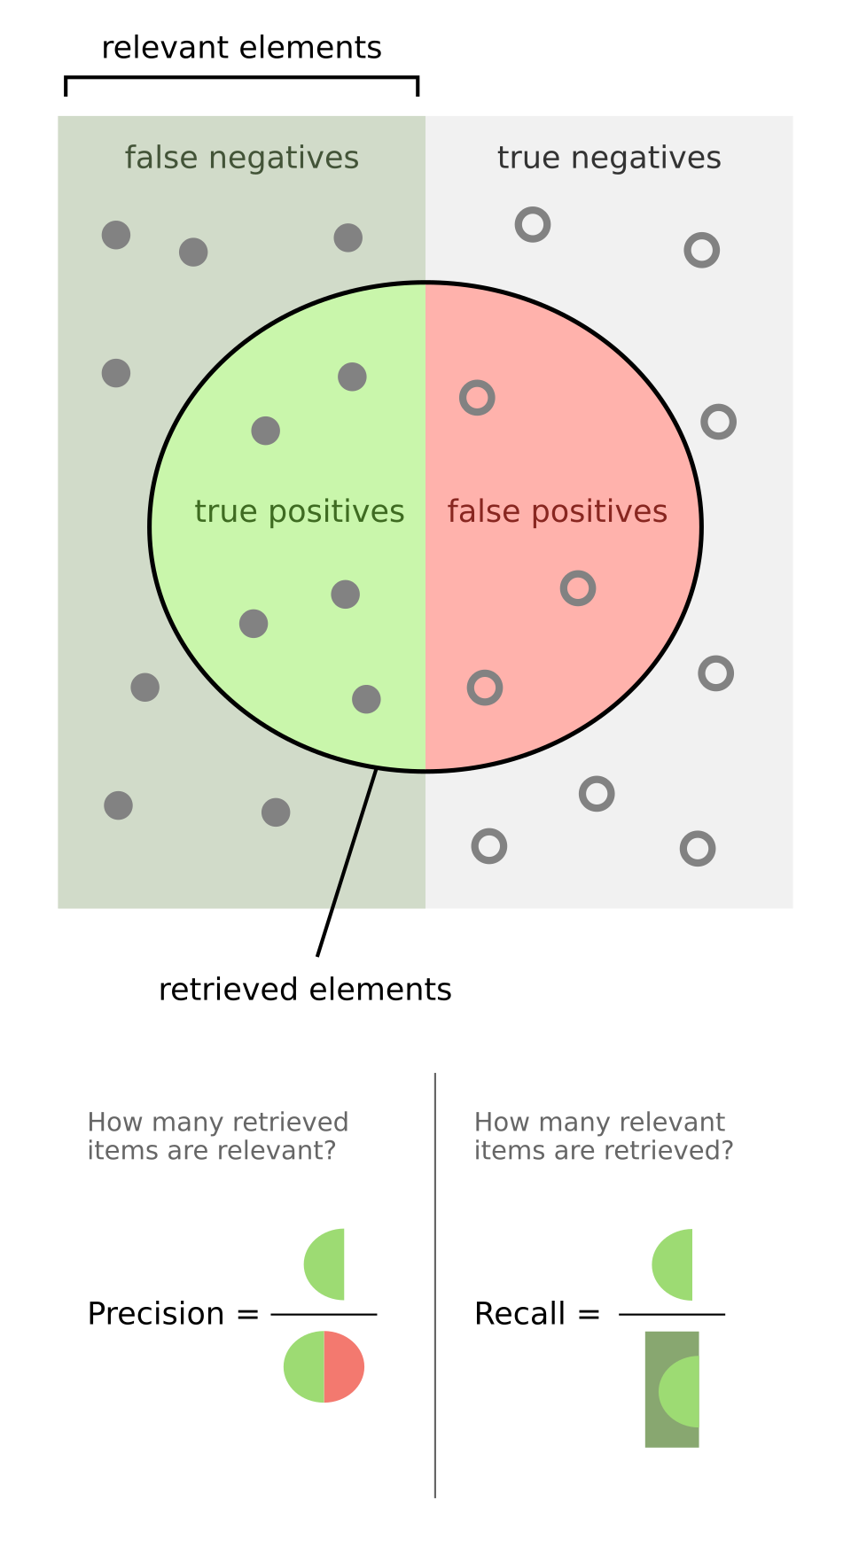
Метрики обнаружения
Precision и Recall
Precision: P(+ | C+) — вероятность того, что объект действительно положительный, при условии, что классификатор выдал положительный результат.
Recall: P(C+ | +) — вероятность того, что классификатор выдаст положительный результат, при условии, что объект действительно положительный.

Slide 22
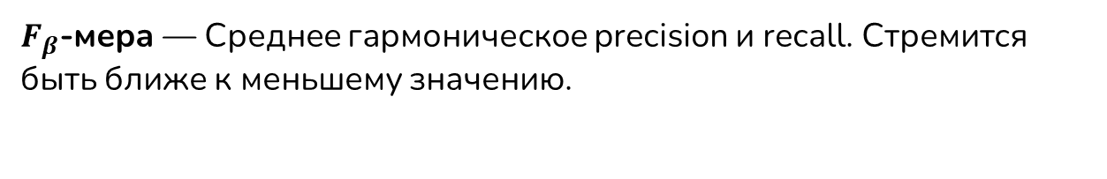
Метрики обнаружения
$F_{β}$-мера — Среднее гармоническое precision и recall. Стремится быть ближе к меньшему значению.
2
= 2
precision · recall
F₁ =
precision⁻¹ + recall⁻¹
precision + recall
F_{β} = (1 + β²)
precision · recall
β² precision + recall

Slide 23
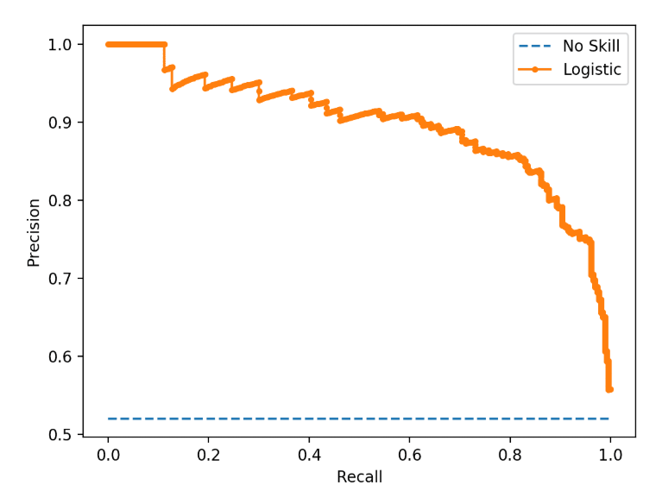
Метрики обнаружения
AP — средняя точность обнаружения класса. Считается как площадь под кривой Precision-Recall (AOC PR)
mAP — усреднённая по всем классам средняя точность (AP)
mAP50 — mAP при пороге IoU=0.5
mAP50-95 — усреднение mAP при порогах
IoU 0.5 до 0.95 с шагом 0.05

Slide 24
Сопровождение по траекторным отметкам

Slide 25
Сопровождение по траекторным отметкам
Термины:
Радиолокационная отметка — это вектор, содержащий разовые оценки наблюдаемых параметров локализованного сигнала (координаты, скорость и т. д.) и момент времени, когда было принято решение о локализации объекта
Траекторные отметки - это последовательность радиолокационных отметок, объединённых во времени и принадлежащих одному движущемуся объекту. Они формируются в процессе вторичной обработки радиолокационной информации
Сопровождение по траекторным отметкам — это процесс в системах радиолокации, управления движением и мониторинга, при котором система отслеживает движение объектов (самолётов, судов, БПЛА) на основе траекторных отметок и строит или поддерживает их траектории

Slide 26
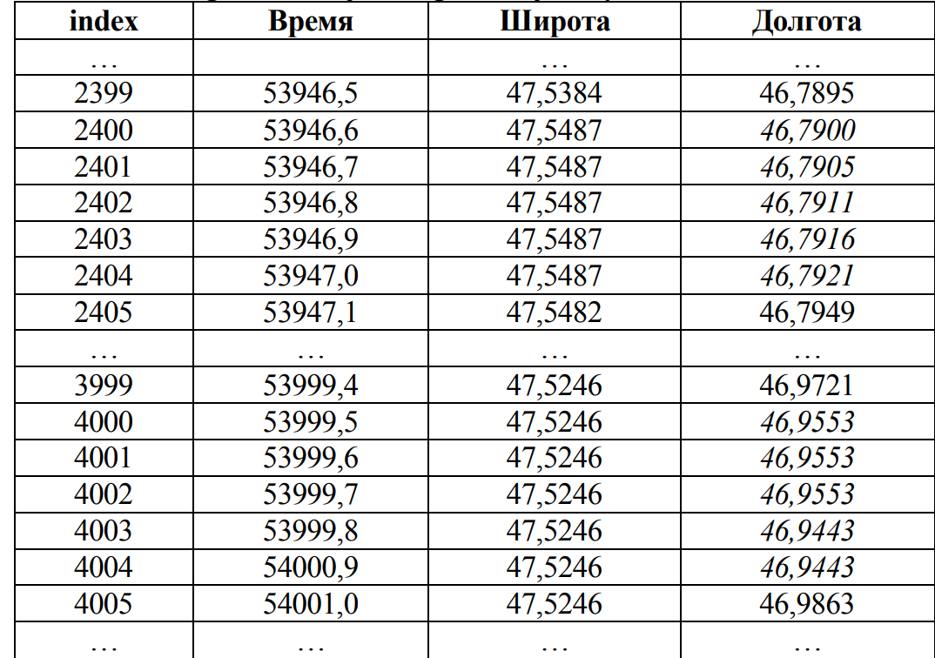
Сопровождение по траекторным отметкам
Траекторные данные:
Зачастую исключительно табличные, с малым числом известных параметров
Могут иметь пропуски или неполные строки из-за потери сопровождаемого объекта

Slide 27
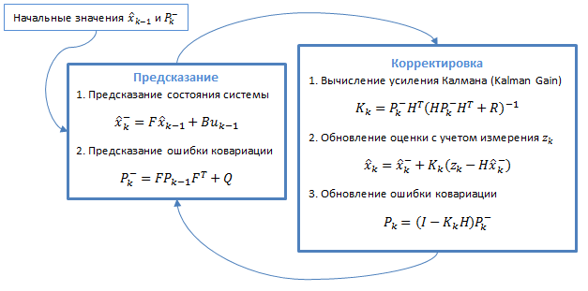
Сопровождение по траекторным отметкам
Современные модели
Классические методы: оптический поток, фильтр Калмана, MeanShift
фильтр Калмана

Slide 28
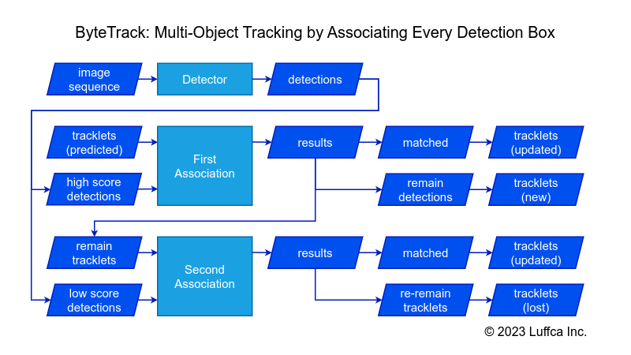
Сопровождение по траекторным отметкам
Современные модели
Гибридные модели: OC-SORT, BoT-SORT, ByteTrack
Архитектура ByteTrack

Slide 29
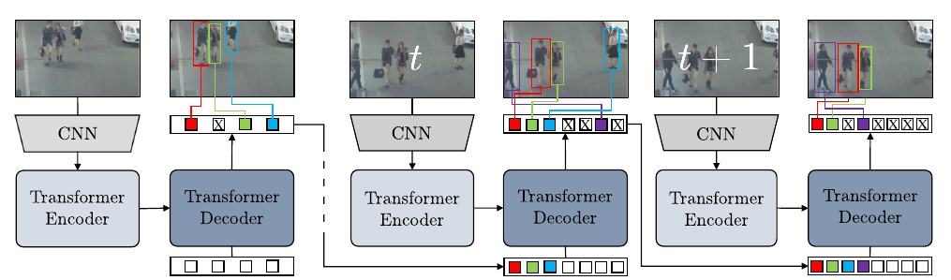
Сопровождение по траекторным отметкам
Современные модели
Трансформеры: TrackFormer, MOTR
Архитектура TrackFormer

Slide 30
Фундаментальные проблемы МЛ в задачах радиолокации

Slide 31
Фундаментальные проблемы МЛ в задачах радиолокации
Проблема №1: Дефицит размеченных данных:
Реальные РЛ-данные часто засекречены или дороги в сборе
Разметка требует вовлечения экспертов
Дисбаланс классов: 95-99% фона и 1-5% целей
Генерация новых данных решит проблему?
Другие решения?

Slide 32
Фундаментальные проблемы МЛ в задачах радиолокации
Проблема №1: Дефицит размеченных данных:
Реальные РЛ-данные часто засекречены или дороги в сборе
Разметка требует вовлечения экспертов
Дисбаланс классов: 95-99% фона и 1-5% целей
Потенциальные решения:
Физически корректные искажения
Обучение по нескольким примерам (Few-Shot Learning)
Трансферное обучение (Transfer Learning)
Итеративное использование неразмеченных данных

Slide 33
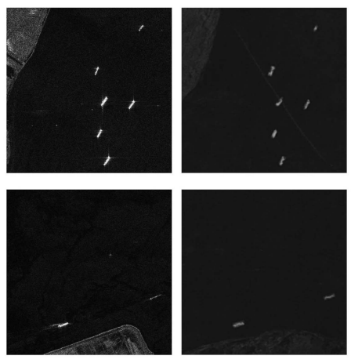
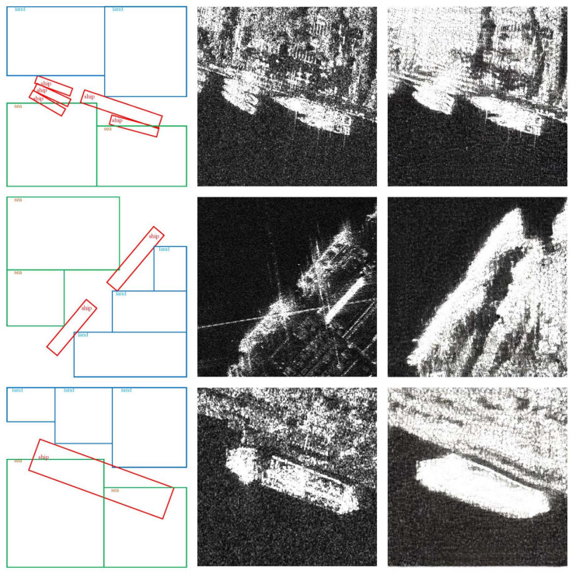
Фундаментальные проблемы МЛ в задачах радиолокации
Проблема №2: Разрыв между симуляцией и реальностью:
Данные из симуляции недостаточно похожи на реальные
Модель, обученная исключительно на сгенерированных данных плохо показывает себя при реальном использовании
Решения?

Slide 34
Фундаментальные проблемы МЛ в задачах радиолокации
Проблема №2: Разрыв между симуляцией и реальностью:
Данные из симуляции недостаточно похожи на реальные
Модель, обученная исключительно на сгенерированных данных плохо показывает себя при реальном использовании
Потенциальные решения:
Состязательный перевод домена (Adversarial Domain Adaptation)
Случайный выбор домена (Domain Randomization)
Физически-информированные нейронные сети (Physics-Informed Neural Networks)
Notes:
Domain Randomization (DR) — это техника в машинном обучении (особенно в робототехнике и компьютерном зрении), которая решает проблему «разрыва между симуляцией и реальностью» (reality gap). Её суть в том, чтобы на этапе обучения искусственно и систематически менять параметры симулятора — текстуры, освещение, геометрию сцены, физические свойства объектов и другие детали. В результате модель, сталкиваясь с реальным миром, воспринимает его как ещё одну вариацию из того разнообразного распределения, которое она уже видела в обучении.

Slide 35
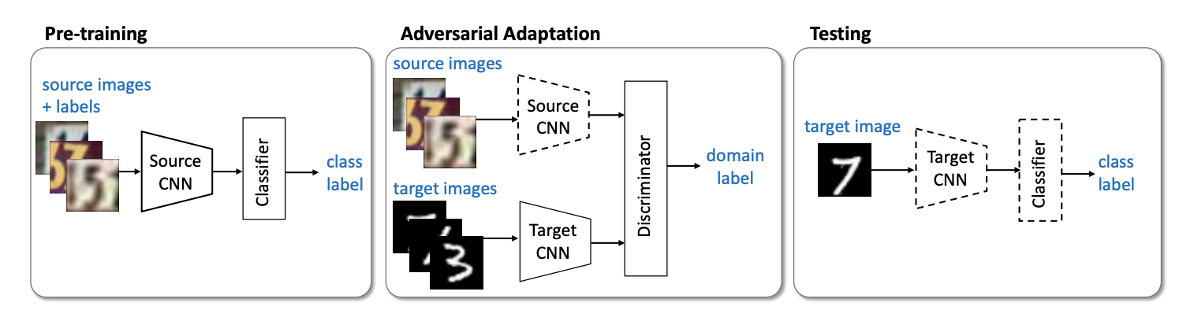
Фундаментальные проблемы МЛ в задачах радиолокации
Состязательный перевод домена (Adversarial Domain Adaptation)

Slide 36
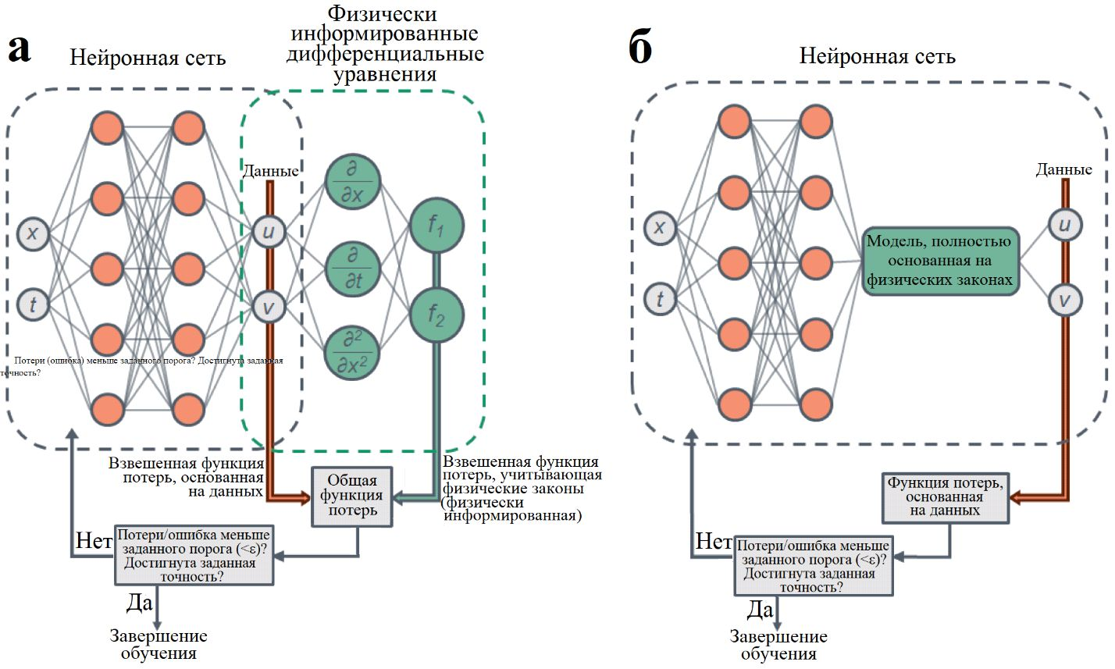
Фундаментальные проблемы МЛ в задачах радиолокации
Физически-информированные нейронные сети (Physics-Informed Neural Networks)

Slide 37
Фундаментальные проблемы МЛ в задачах радиолокации
Проблема №3: Интерпретируемость и доверие:
Обработка РЛ-данных зачастую производится в системах критической важности
Модель должна не просто выдавать результат, но и указывать, на какие конкретно признаки она опиралась при получении результата, чтобы иметь возможность донастройки при неправильном результате
Решения?

Slide 38
Фундаментальные проблемы МЛ в задачах радиолокации
Проблема №3: Интерпретируемость и доверие:
Обработка РЛ-данных зачастую производится в системах критической важности
Модель должна не просто выдавать результат, но и указывать, на какие конкретно признаки она опиралась при получении результата, чтобы иметь возможность донастройки при неправильном результате
Потенциальные решения:
Создание тепловой карты корреляции входа и выхода (Grad-CAM)
Оценка важности концепций (Testing with Concept Activation Vectors)

Slide 39
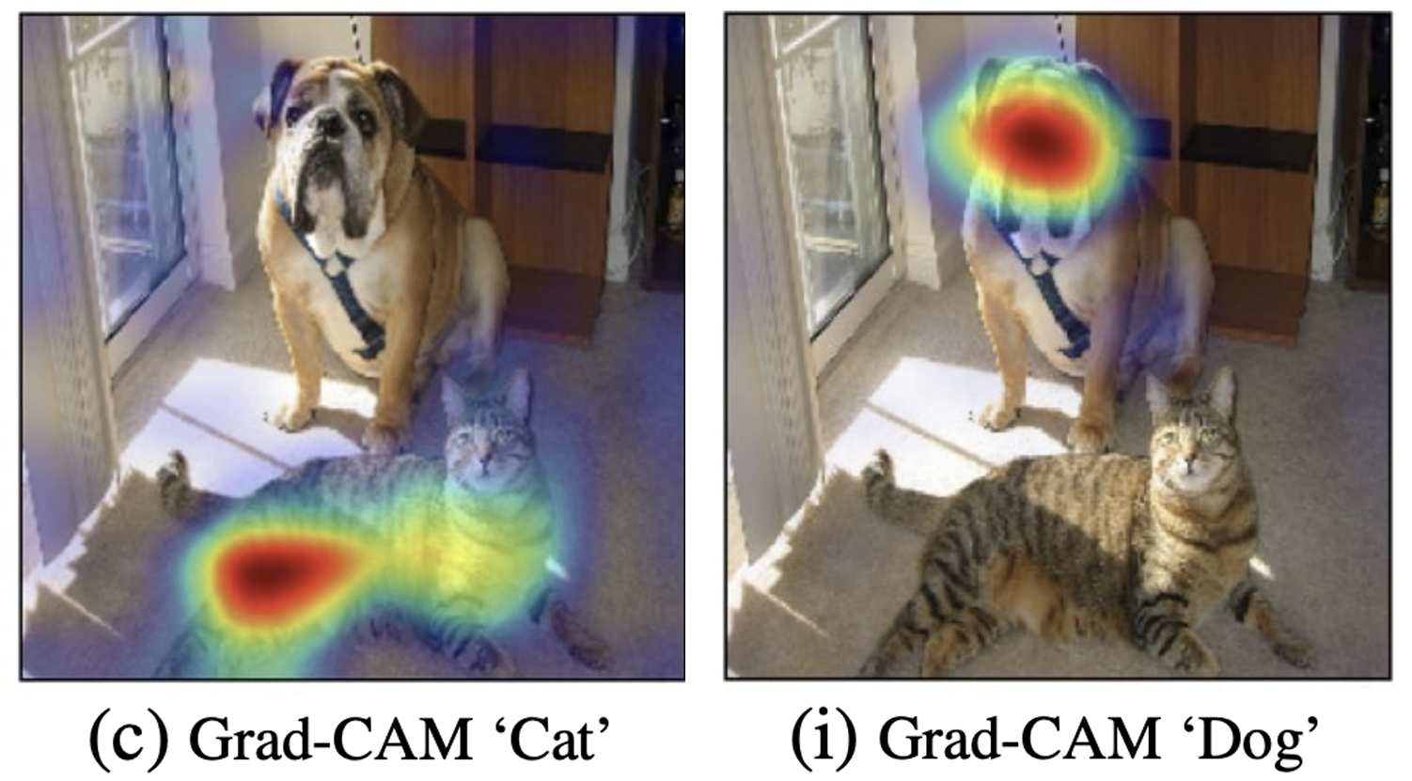
Фундаментальные проблемы МЛ в задачах радиолокации
Создание тепловой карты корреляции входа и выхода (Grad-CAM)

Slide 40
Фундаментальные проблемы МЛ в задачах радиолокации
Проблема №4: Устойчивость к противодействию:
ML-модели уязвимы к состязательным атакам и активным помехам: модель может «сбоить» на небольших, но специально подобранных возмущениях сигнала
Решения?

Slide 41
Фундаментальные проблемы МЛ в задачах радиолокации
Проблема №4: Устойчивость к противодействию:
ML-модели уязвимы к состязательным атакам и активным помехам: модель может «сбоить» на небольших, но специально подобранных возмущениях сигнала
Потенциальные решения:
Заготовленные атаки на этапах тренировки и валидации модели
Отдельный детектор состязательных атак
Гибридные методы

Slide 42
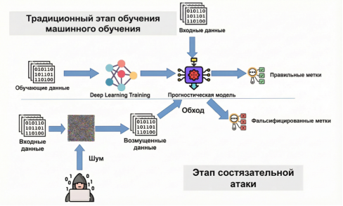
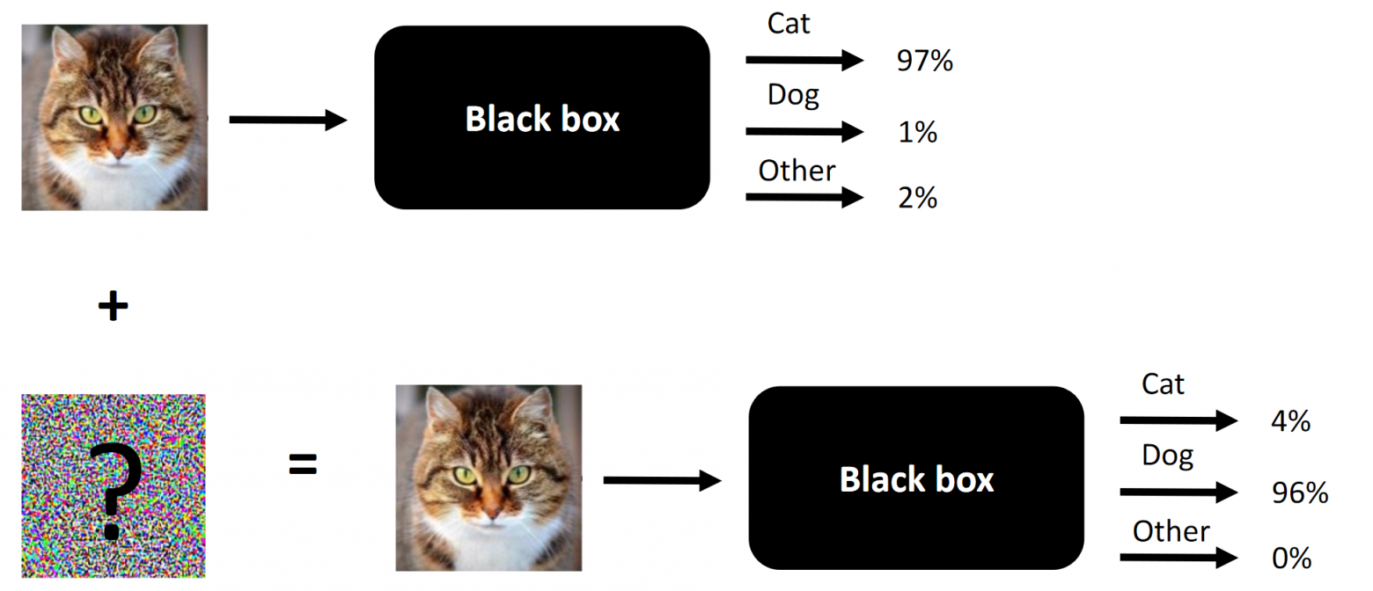
Фундаментальные проблемы МЛ в задачах радиолокации
Заготовленные атаки на этапах тренировки и валидации модели
Общий принцип
Как выглядит состязательная атака

Slide 43
Генерация реалистичных данных

Slide 44
Генерация реалистичных данных
Генерация новых данных – одно из самых частых решений проблемы дефицита размеченных данных. Методы обучения при малом количестве данных способны лишь частично решить проблему, в то время как генерация данных открывает путь к большому числу различных сценариев, что зачастую несет коммерческую выгоду.
Актуальные и перспективные методы генерации:
Прямая генерация: Диффузионные модели.
Перенос домена: CycleGAN.
Новые ракурсы сцен: Neural Radiance Fields.
Физически обоснованное моделирование: Метод моментов.

Slide 45
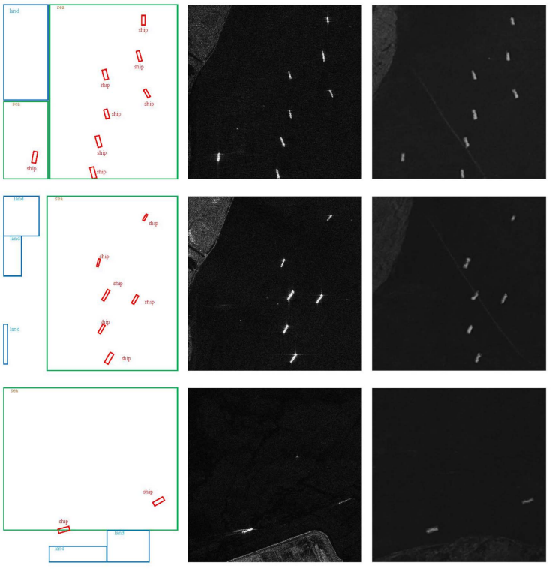
Генерация реалистичных данных
Примеры генерации новых данных

Slide 46
Генерация реалистичных данных
Проблемы, возникающие при генерации данных:
Падение точности при применении модели, обученной на синтетических данных
Физическая некорректность и галлюцинации
Вычислительная сложность
Малая вариативность

